Slide 1

Познавательная викторина
«В мире рыб»
(для учащихся 4 класса)

Slide 2
Цель: проведение познавательной викторины в форме теста по теме: «Рыбы».
Задачи:
- проверить знания учащихся по данной теме;
- расширить кругозор детей о многообразном и удивительном мире рыб,
- познакомить учащихся с интересными фактами из жизни водных обитателей;
- прививать интерес учащихся к изучению жизни рыб;
- прививать экологическую культуру младшим школьникам, бережное отношение к природе;
- развивать логическое мышление, познавательные способности и память учащихся

Slide 3
Какие живые существа являются самыми большими водохлебами?
А) животные;
Б) насекомые;
В) рыбы;
Г) птицы.

Slide 4
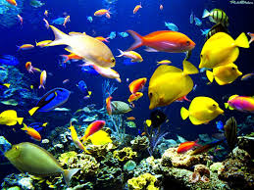

Slide 5
2. Какая рыба считается самой крупной морской рыбой, которая попала благодаря своему размеру в книгу рекордов Гиннеса?
А) сом;
Б) рыба-луна;
В) рыба-пила;
Г) китовая акула.

Slide 6
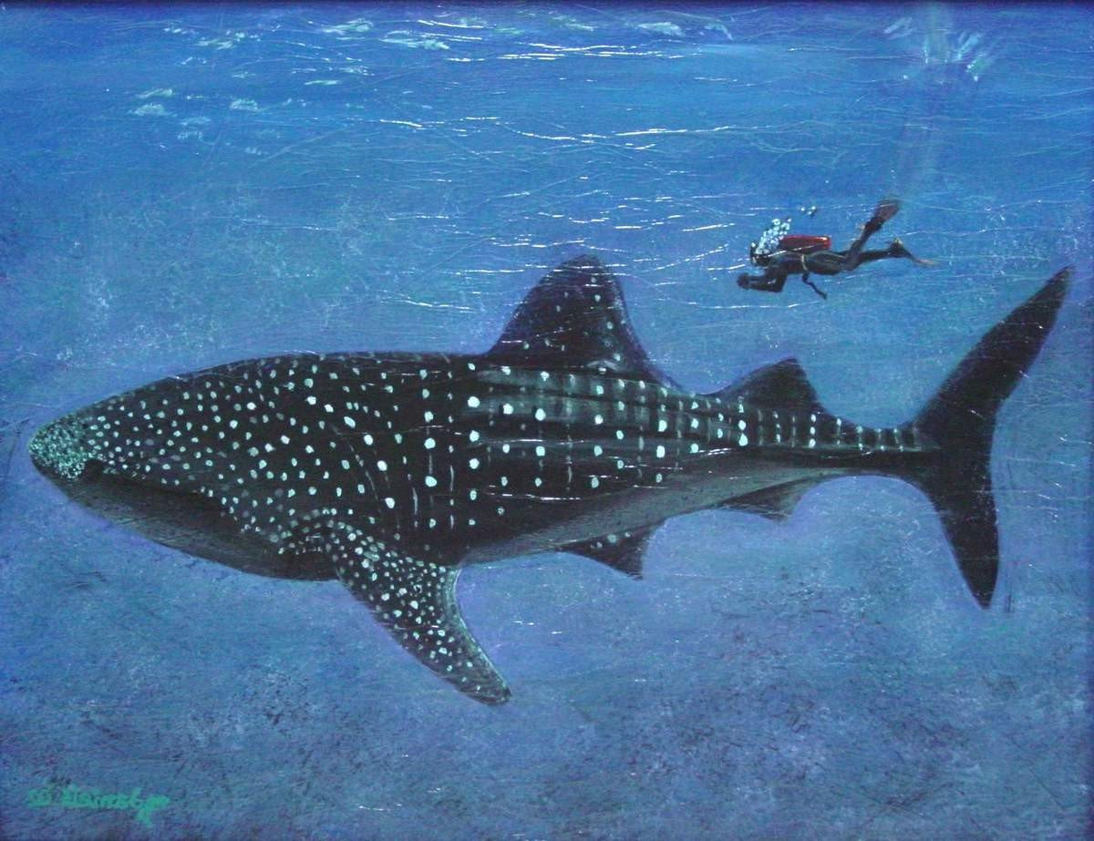
Китовая акула

Slide 7
3. Какая изящная рыба таит яд на своих плавниках?
А) рыба-попугай;
Б) рыба-клоун;
В) рыба-пила;
Г) рыба-дракон.

Slide 8
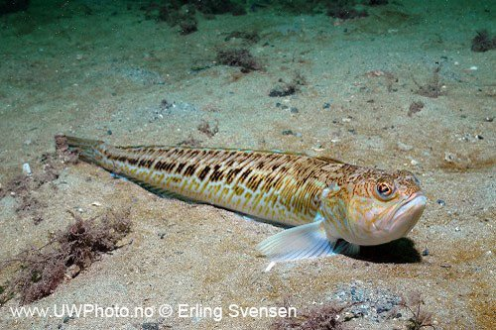
Рыба - дракон

Slide 9
4. Как спасается от нападения хищника рыба-дикобраз?
А) спасается бегством;
Б) раздувается до размеров футбольного мяча и колется иголками;
В) выпрыгивает из воды и скользит по ней;
Г) выпускает облачко серной кислоты.

Slide 10
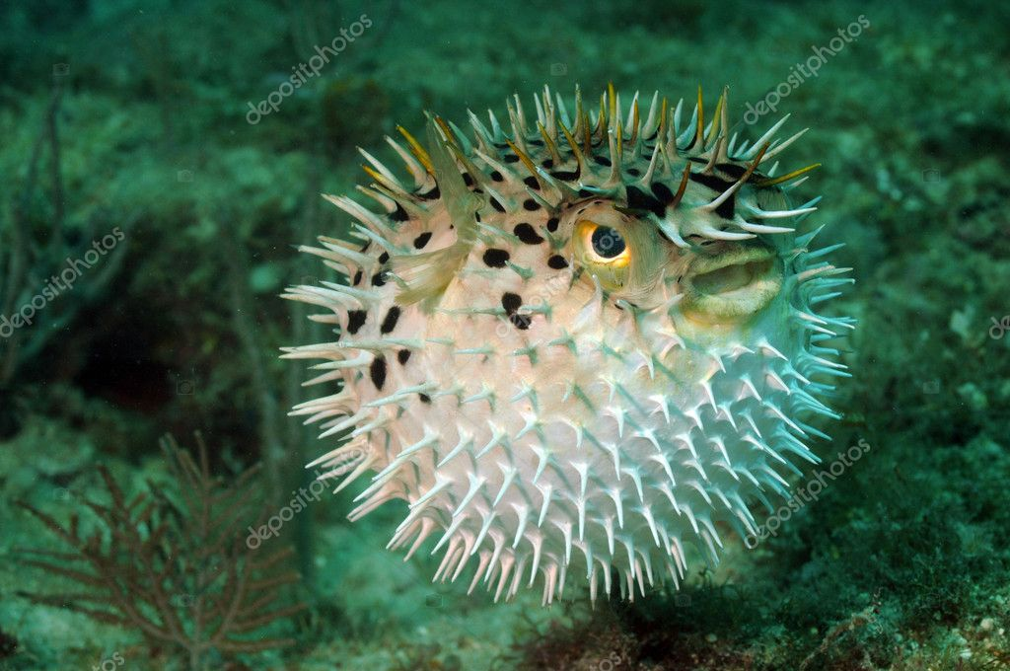
Раздувается до размеров футбольного мяча и колется иголками.

Slide 11
5. Из какой рыбы японцы готовят исключительный, но смертельно опасный деликатес?
А) из фугу;
Б) из пираньи;
В) из мурены;
Г) из морского дракона.

Slide 12
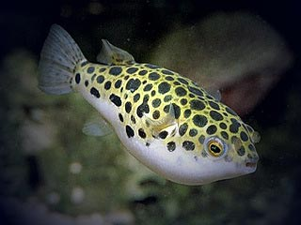
Рыба фугу.

Slide 13
6. Какую рыбу использовали древние лекари для лечения головной боли, помещая её на голову пациента?
А) морской черт;
Б) морской язык;
В) скат;
Г) тунец.

Slide 14
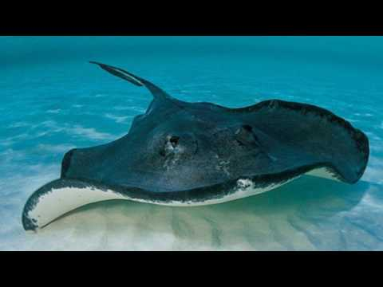
Скат

Slide 15
7. Какая рыба известна тем, что любит атаковать суда и подводные аппараты?
А) рыба-меч;
Б) рыба-луна;
В) рыба-молот;
Г) рыба-клоун.

Slide 16
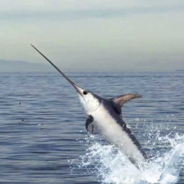
Рыба – меч.

Slide 17
8. Какая рыба считается самой быстрой среди рыб, потому что может плыть со скоростью автомобиля, двигающегося по магистрали?
А) ваху;
Б) рыба-парусник;
В) синий мерлин;
Г) тунец.

Slide 18
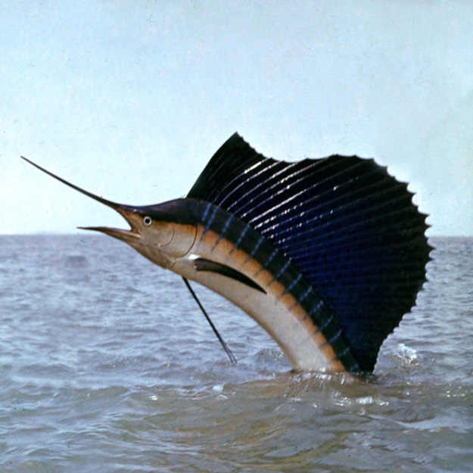
Рыба – парусник.

Slide 19
9. Какая рыба смертельно опасна для человека, потому что может бить током под водой?
А) электрический сом;
Б) электрический скат;
В) электрический угорь;
Г) все перечисленные

Slide 20
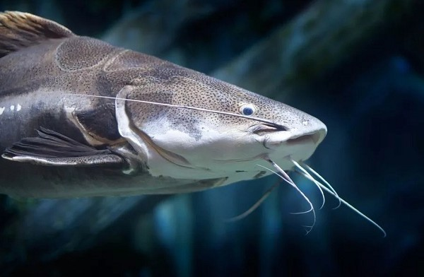
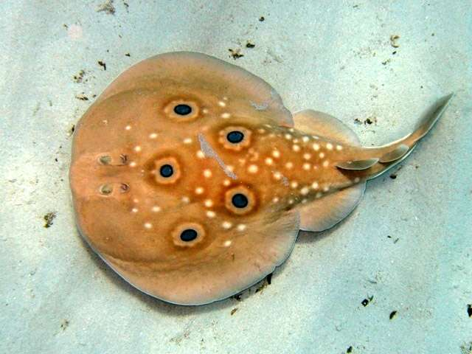
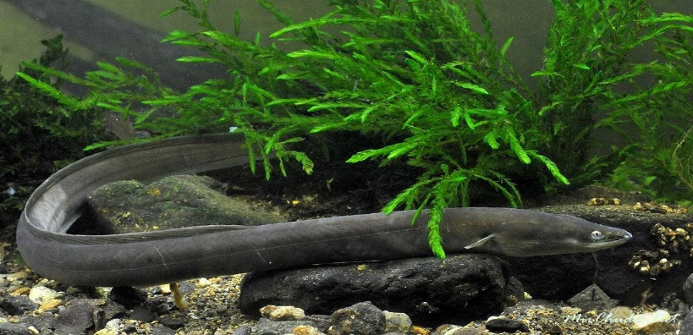
Электрический сом.
Электрический скат.
Электрический угорь.

Slide 21
10. В каком косметическом средстве содержатся вещества, входящие в состав рыбьей чешуи, придающие ему неповторимый блеск?
А) губная помада;
Б) румяна;
В) тени;
Г) лак для ногтей.

Slide 22
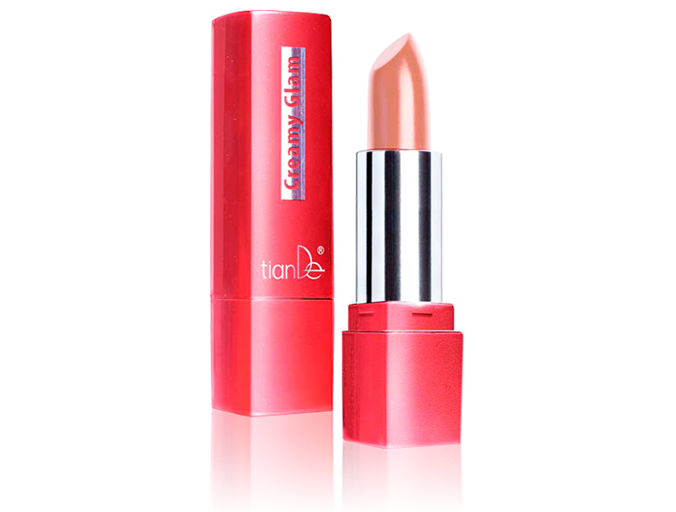

Slide 23
11. Какое животное монахи Средневековья считали рыбой, и поэтому они питались им в период постов?
А) черепаха;
Б) бобер;
В) нутрия;
Г) выдра.

Slide 24
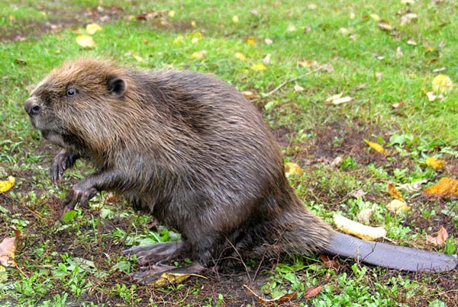
Бобёр

Slide 25
13. На каких островах обитает самая маленькая рыба - пандак, длина тела которой составляет 1 сантиметр?
А) на Виргинских островах;
Б) на Филиппинских островах;
В) на Бермудских островах;
Г) на Багамских островах.

Slide 26
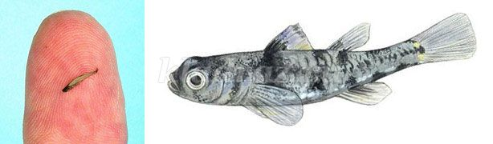
На Филиппинских островах.

Slide 27
14. У какой рыбы вкусовых рецепторов больше чем у человека в 4 раза?
А) у трески;
Б) у щуки;
В) у ската;
Г) у морского конька.

Slide 28
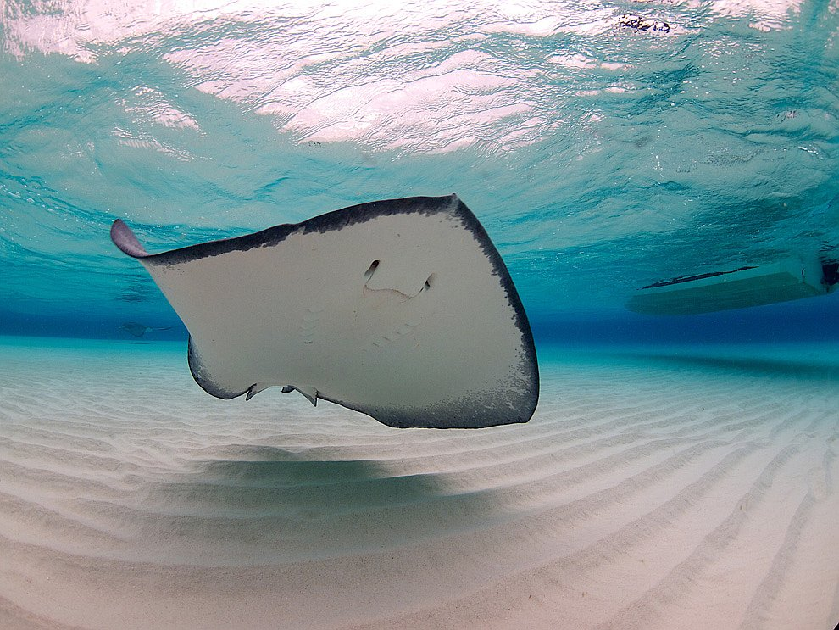

Slide 29
15. Какая рыба рождает уже готовых мальков, а не откладывает икру?
А) белая акула;
Б) камбала;
В) таймень;
Г) мойва.

Slide 30
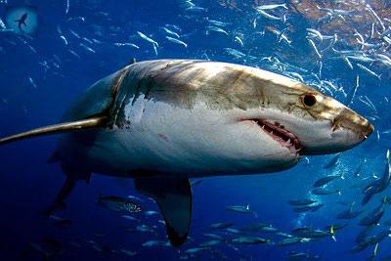
Белая акула

Slide 31
16. Какая рыба проводит большую часть времени вне воды, и может «прогуливаться» на собственных плавниках?
А) тунец;
Б) форель;
В) палтус;
Г) илистый прыгун.

Slide 32
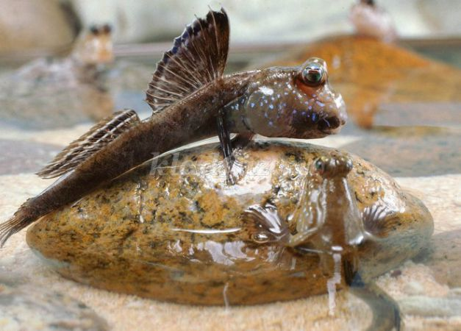

Slide 33
17. Какая рыба является единственным видом рыб, способным плавать в вертикальном положении?
А) пиранья;
Б) морской конек;
В) карась;
Г) скумбрия.

Slide 34
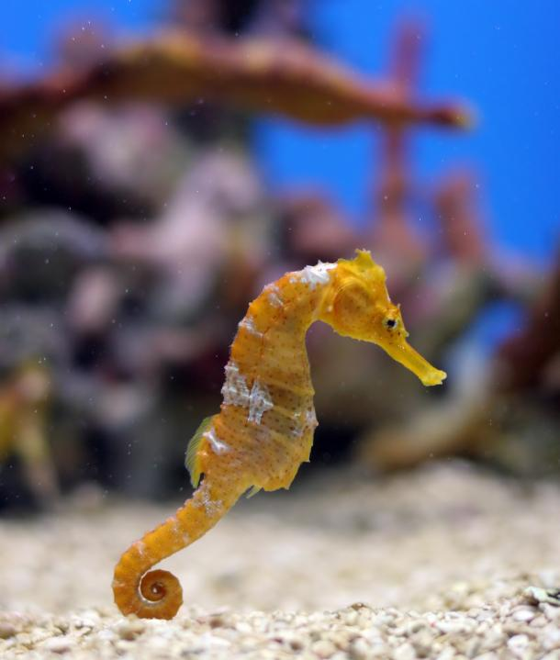
Морской конёк

Slide 35
18. Какие звуки способны издавать рыбы с помощью вибрирующих мускул?
А) стонать;
Б) рычать;
В) свистеть;
Г) все перечисленные.

Slide 36
Стонать;
рычать;
свистеть.

Slide 37
19. У какой единственной рыбы имеются веки?
А) у акулы;
Б) у змеелова;
В) у морского окуня;
Г) у сома.

Slide 38
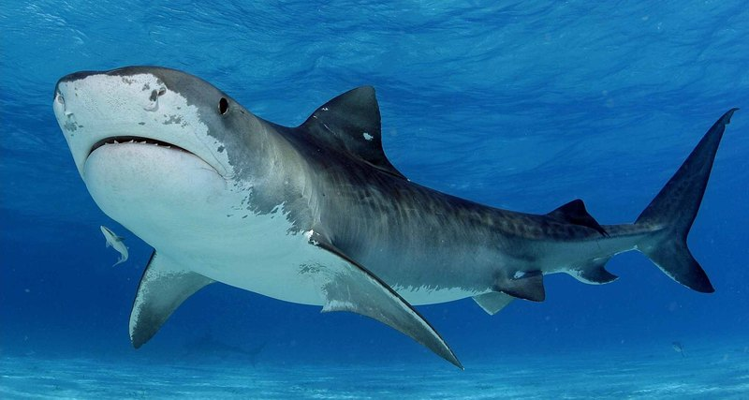
Акула

Slide 39
19. Какая хищная рыба маскируется под рыбку-попугая, поджидая свою жертву?
А) каменная рыба;
Б) рыба-дракон;
В) мурена;
Г) чейлинус.

Slide 40
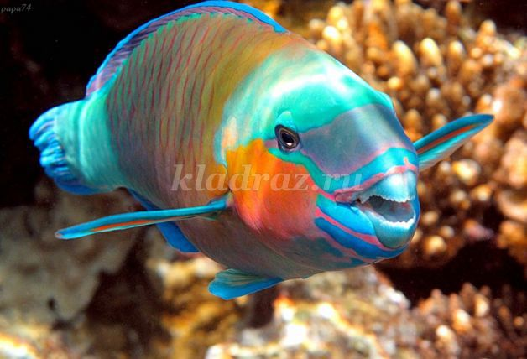
Чейлинус

Slide 41
20. Какая рыба возвращается в родные края метать икру, проплывая огромные расстояния и тратя свои силы?
А) окунь;
Б) лосось;
В) камбала;
Г) щука.

Slide 42
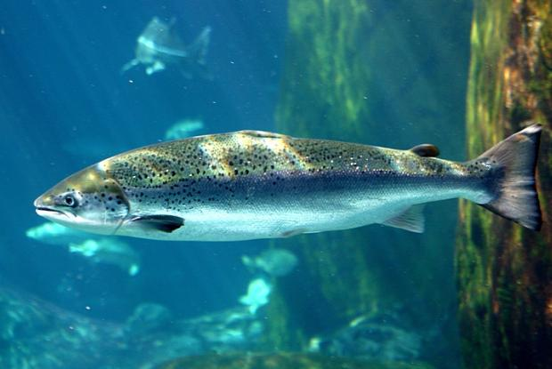
Лосось

Slide 43


